Slide 1



Proyecto de titulo
TRES EN
UNO
Cultivos

Slide 2

Índice de contenidos
01
Introducción al proyecto
“Tres en Uno: Cultivos “
05
Metodología y Roles de equipo
02
Carrera = Proyecto
06
Metodologías de avance y registro de desarrollo
03
Interés Profesional
07
Metodologías de avance y registro de desarrollo
04
Factibilidad de desarrollo del Proyecto APT

Slide 3

Introducción al proyecto
“Tres en Uno: Cultivos Organicos”
El equipo Tres en Uno: Cultivos Orgánicos, se dedica a la produccion de cultivos de hortalizas dentro de un ecosistema circular donde se juntan la Acuicultura y la Hidroponía, ubicados en la region de Coquimbo. Actualmente se preparan para su próxima cosecha, listos para revolucionar su modelo de negocio.
Con el objetivo de expandir su alcance y optimizar sus operaciones, la empresa ha tomado la audaz decisión de lanzar una plataforma de e-commerce.
Este nuevo enfoque estratégico busca no solo aumentar sus ventas en la región y zonas cercanas, sino también abordar desafíos internos clave. La implementación de este sistema digital será fundamental para mejorar la organización de sus ventas, el control de sus gastos y la promoción efectiva de sus productos, sentando las bases para un crecimiento sostenible y un futuro más próspero.

Slide 4

La competencia de construir modelos de datos es necesaria para diseñar la base de datos del inventario y los pedidos.
01
Carrera = Proyecto
La competencia de Desarrollar una solución de software es fundamental para construir, integrar e implantar los componentes de la plataforma (frontend, backend, IA).
Este proyecto se alinea directamente con el perfil de egreso de Ingeniería en Informática, que exige la capacidad de 'diseñar, desarrollar e implementar soluciones tecnológicas innovadoras'.
02
Finalmente, la competencia de Gestionar proyectos informáticos es esencial para planificar y controlar el trabajo a través de Scrum, asegurando que el proyecto se complete a tiempo y cumpla los objetivos
03

Slide 5
Interés Profesional
Celine Toledo:
Se enfoca en la gestión de proyectos ágiles y la arquitectura de software, aplicando sus habilidades como Scrum Master.
Catalina Berrios:
Se centra en la experiencia de usuario y el análisis de negocio, materializando su rol como Product Owner.
Benjamín Lobos:
Aplica su interés en el desarrollo de software y la implementación de soluciones complejas como Desarrollador Principal.

Slide 6
01
Factibilidad de desarrollo del Proyecto APT
Metodología Ágil: El uso de Scrum nos permite mitigar riesgos, adaptarnos a los cambios y asegurar entregas de valor constantes.
02
El proyecto es factible de realizar en las 18 semanas del semestre. La viabilidad se sustenta en tres puntos clave:
Recursos Disponibles: Contamos con el conocimiento técnico, el software necesario y el compromiso del equipo, incluyendo la postergación de prácticas profesionales para asegurar la dedicación.
03
Planificación Detallada: Se ha definido un plan de trabajo claro y un cronograma que distribuye las tareas de manera lógica a lo largo de las fases del proyecto.

Slide 7

Metodología
Roles de Equipo
Ágil
Scrum Master: Celine Toledo Jorquera (Responsable de facilitar el proceso Scrum).
Product Owner: Catalina Berrios Salazar (Responsable de maximizar el valor del producto y gestionar el backlog).
Development Team Lead: Benjamin Lobos Lorca (Responsable técnico de la construcción del producto).
Esta metodología nos permitirá gestionar el trabajo de forma flexible y adaptativa, a través de ciclos de desarrollo de una semana llamados Sprints.
El proceso se guiará por los siguientes artefactos:
Product Backlog: Lista priorizada de todas las funcionalidades del proyecto.
Sprint Backlog: Conjunto de tareas seleccionadas para ser completadas en cada Sprin

Slide 8



Metodologías de avance y registro de desarrollo
La gestión y el seguimiento del progreso se vuelven esenciales, para asegurar un flujo de trabajo transparente y eficiente, adoptaremos dos herramientas colaborativas, Trello y GitHub.

Slide 9
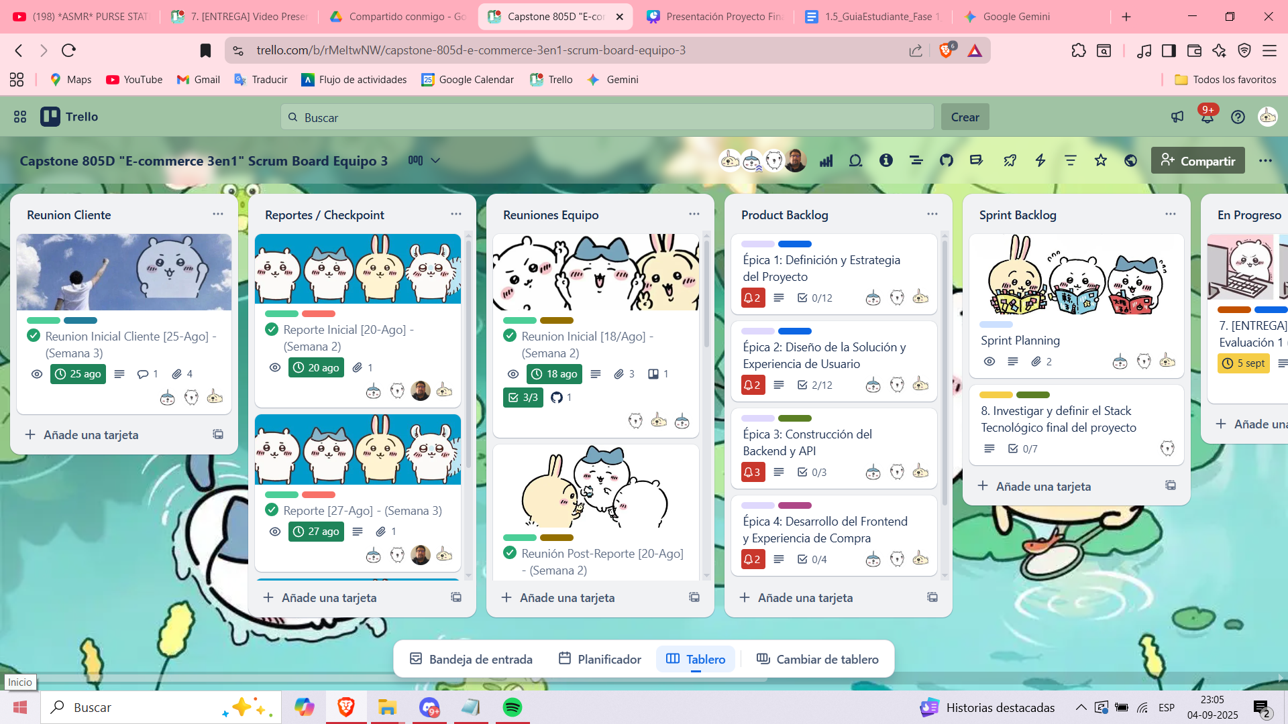
Trello

Slide 10
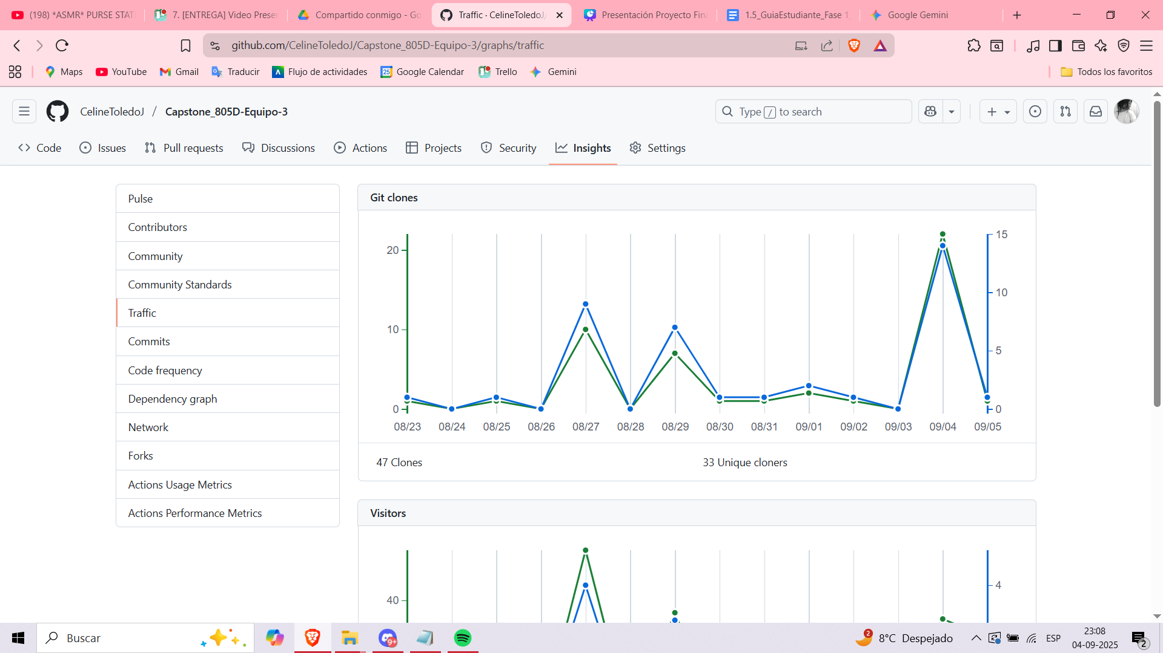
GitHub

